Slide 1

TRƯỜNG THCS VÕ XÁN
MÔN: KHOA HỌC TỰ NHIÊN 7
GV: TRẦN HỮU HỔ

Slide 2
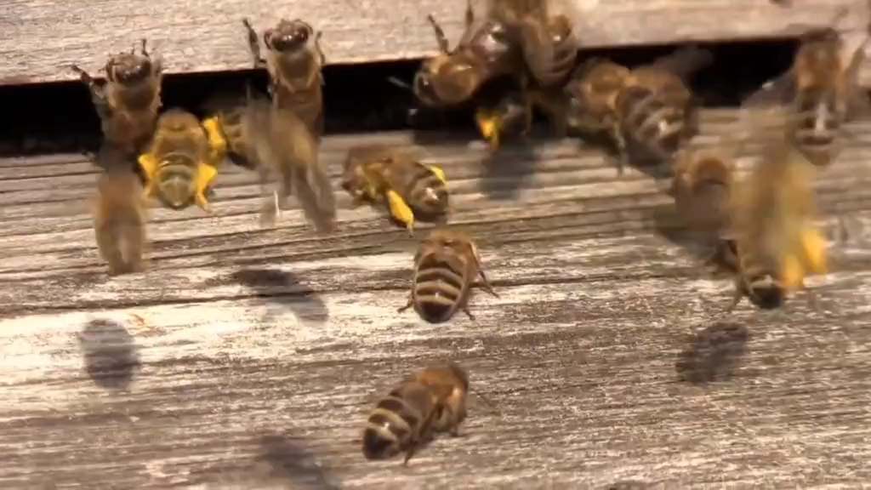
KHỞI ĐỘNG

Slide 3
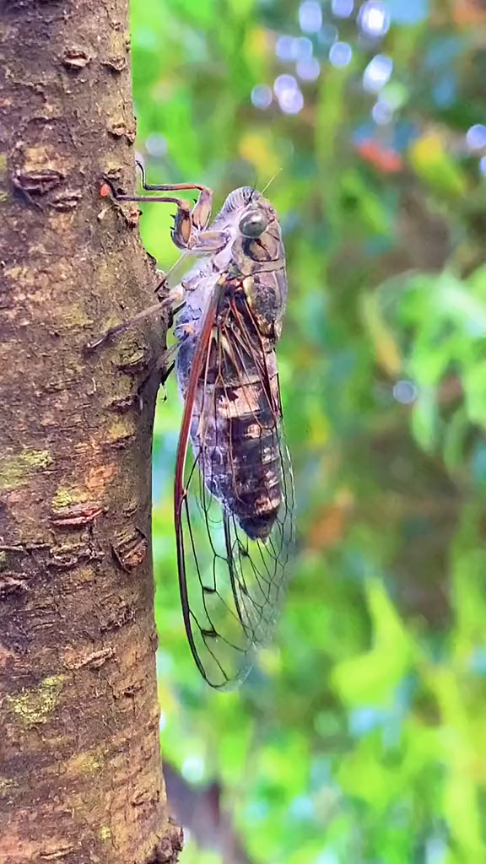

Slide 4


Slide 5
1/ Con ong, muỗi, ve sầu kêu bằng bộ phận nào?
- Ruồi, muỗi, ong khi bay sẽ phát ra tiếng vo ve là do đôi cánh của chúng vẫy rất nhanh tạo ra dao động, làm cho lớp không khí xung quanh dao động nén, dãn rất nhanh và phát ra âm thanh.
- Ve sầu kêu bằng cách rung hai cái "loa" làm bằng màng mỏng, phát triển từ lồng ngực, có sườn bên trong. Những vòng sườn được co giãn thật nhanh, làm rung màng mỏng, tạo sóng âm thanh. Bụng vẽ rỗng nên có thể khếch đại thành tiếng ve kêu rất to.

Slide 6
2/ Vì sao đôi cánh của bướm cũng dao động nhưng không phát ra âm thanh?
Dao động của cánh bướm với tần số thấp (dưới ngưỡng nghe được của tai)
3/ Độ to của âm phụ thuộc vào yếu tố nào?

Slide 7
CHỦ ĐỀ 4. ÂM THANH
BÀI 13. ĐỘ TO VÀ ĐỘ CAO CỦA ÂM
I. Độ to của âm
II. Độ cao của âm

Slide 8

CHỦ ĐỀ 4. ÂM THANH
BÀI 13. ĐỘ TO VÀ ĐỘ CAO CỦA ÂM (tiết 1)
I. Độ to của âm

Slide 9

THẢO LUẬN NHÓM: 5 PHÚT
Nhóm 1, 2, 3: Hoàn thành phiếu học tập 1
- Nhóm 4, 5, 6: Hoàn thành phiếu học tập 2

Slide 10
PHIẾU HỌC TẬP 1.
1/ Làm thí nghiệm theo nhóm: Kẹp cây thước nhựa mỏng vào mép bàn, dùng tay gảy đầu còn lại: Nhận xét cây thước chuyển động như thế nào?
Gảy đầu thước | Độ lệch của thước so với vị trí cân bằng | Âm phát ra
Mạnh
Nhẹ
2/ Kết luận: Biên độ dao động là gì?
- Mối quan hệ giữa độ to của âm và biên độ dao động?

Slide 11
PHIẾU HỌC TẬP 2.
1/ Làm thí nghiệm: - Căng dây chun qua hộp nhựa.
- Gảy dây chun từ nhẹ đến mạnh và lắng nghe âm thanh phát ra, ghi kết quả vào phiếu học tập:
Gảy dây chun | Biên độ dao động của dây chun (lớn/ nhỏ) | Âm phát ra (to/ nhỏ)
Nhẹ
Mạnh
Nhận xét mối quan hệ giữa biên độ dao động và độ to của âm

Slide 12
PHIẾU HỌC TẬP 1.
1/ - Cây thước chuyển động qua lại quanh mép bàn.
Gảy nhẹ đầu thước: Độ lệch nhỏ → âm phát ra nhỏ.
- Gảy mạnh đầu thước: Độ lệch lớn → âm phát ra lớn.
2/ Biên độ dao động là độ lệch lớn nhất của vật dao động so với vị trí cân bằng.
- Biên độ dao động lớn, âm phát ra to và ngược lại.

Slide 13
Tìm hiểu về biên độ dao động.
Biên độ dao động
Vị trí cao nhất
Độ lệch lớn nhất
(2)
(1)
B
Vị trí cân bằng
A
Biên độ dao động

Slide 14
PHIẾU HỌC TẬP 2.
Gảy dây chun | Biên độ dao động của dây chun (lớn/ nhỏ) | Âm phát ra (to/ nhỏ)
Nhẹ | Nhỏ | Nhỏ
Mạnh | Lớn | Lớn
Kết luận | Biên độ dao động lớn, âm phát ra càng lớn và ngược lại.

Slide 15
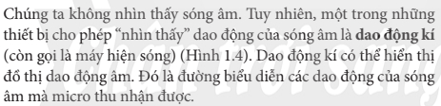
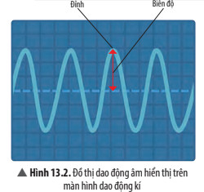

Slide 16
CHỦ ĐỀ 4 -ÂM THANH
BÀI 13- ĐỘ TO VÀ ĐỘ CAO CỦA ÂM
I. Độ to của âm:
1/ Biên độ dao động:
Biên độ dao động là độ lệch lớn nhất của vật so với vị trí cân bằng của nó.
2/ Mối liên hệ giữa độ to của âm với biên độ âm.
- Âm nghe được càng to khi biên độ âm càng lớn
- Âm nghe được càng nhỏ khi biên độ âm càng nhỏ

Slide 17
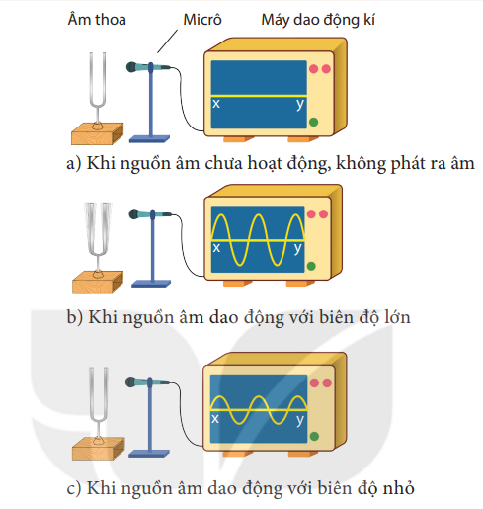
LUYỆN TẬP
Biên độ dao động hiển thị trên màn hình tỉ lệ với biên độ dao động của sóng âm mà micro nhận được

Slide 18




TRÒ CHƠI XÉ TÚI MÙ.

Slide 19
Câu 1 : Âm do một vật phát ra càng nhỏ khi:
A. Vật dao động càng chậm.
B. Vật dao động càng mạnh.
C. Biên độ dao động càng nhỏ.
D. Tần số dao động càng nhỏ

Slide 20
Câu 2: Chọn phương án điền từ thích hợp:
Vật dao động lệch khỏi vị trí cân bằng càng nhiều, biên độ dao động càng …(1)…, âm phát ra càng …(2)…
A. (1) bé, (2) to.
B. (1) lớn, (2) to.
C. (1) bé, (2) nhỏ.
D. (1) lớn, (2) nhỏ.

Slide 21
Câu 3. Biên độ dao động của vật là:
A. số dao động vật thực hiện được trong 1 giây.
B. khoảng cách lớn nhất giữa hai vị trí mà vật dao động thực hiện được.
C. đại lượng đặc trưng cho mức độ cao, thấp của âm.
D. độ lệch lớn nhất của vật dao động so với vị trí cân bằng.

Slide 22
Câu 4. Hãy chọn câu trả lời đúng nhất khi quan sát dao động một dây đàn?
A. Dây đàn càng dài, âm phát ra càng cao.
B. Dây đàn càng to, âm phát ra càng cao.
C. Biên độ dao động của dây đàn càng lớn thì âm phát ra càng to.
D. dây đàn càng căng, âm phát ra càng to.

Slide 23
Câu 5. Khi điều chỉnh nút âm lượng (volume) trên loa là ta đang điều chỉnh đặc trưng nào của sóng âm phát ra?
A. Biên độ âm.
B. Tốc độ dao động
.
C. Tốc độ truyền âm
D. Môi trường truyền âm

Slide 24
Câu 6. Âm thanh phát ra từ một cái trống khi ta gõ vào nó sẽ to hay nhỏ phụ thuộc vào yếu tố nào sau đây?
A. Biên độ dao động của mặt trống.
B. Độ căng của mặt trống.
C. Kích thước của mặt trống.
D. Kích thước của dùi trống.

Slide 25
Câu 7. Bản thân các em có thể là nguồn âm và có thể điều chỉnh độ to của một số nguồn âm sao cho phù hợp không ảnh hưởng xấu đến người xung quanh. Theo em việc nào sau đây nên làm?
A. Phát biểu to rõ trong giờ học.
B. Nói quá nhỏ trong giao tiếp.
C. Nói chuyện riêng trong giờ học.
D. Thường xuyên hét to để rèn khả năng phát âm.

Slide 26
Câu 8. Hãy giải thích tại sao khi ta nói to và nói nhiều sẽ dễ bị khản tiếng, đau họng?
Khi ta nói to, dây thanh quản dao động mạnh. Nếu nói to và nói nhiều, dây thanh quản sẽ dao động mạnh và lâu, dẫn đến tổn thương khiến ta cảm thấy đau họng, tiếng bị khàn.

Slide 27


Slide 28
VẬN DỤNG
1/ Sử dụng kiến thức vật lí, hãy giải thích câu: Thùng rỗng kêu to?
Khi bị gõ vào mặt thùng (hay thành thùng) thì mặt thùng (hay thành thùng) sẽ dao động với biên độ lớn vì bên trong chỉ có không khí nên ít gặp sự cản trở khi dao động. Vì vậy nó sẽ phát ra âm thanh to hơn.
2/ Tìm hiểu siêu âm, tần số là gì?

